Slide 1
Урок беларускай мовы
4 клас [21.02.2020]
Кулакова Наталля Іванаўна, настаўнік пачатковых класаў СШ № 26 г.Гродна

Slide 2

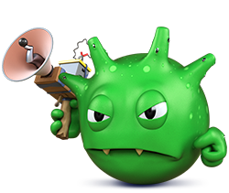
Вітаю вас, мае сябры, і
запрашаю на ўрок-квэст!
ıqdƍʁɔ ǝɐw 'ɔɐʚ oıɐɯ В
¡ɯɔєʚʞ-ʞоdў ɐн oıɐmɐduɐε
і
'
і

Slide 3
У
- уважлівыя
Р
- разумныя
О
- добразычлівыя
К
- кемлівыя

Slide 4


Slide 5

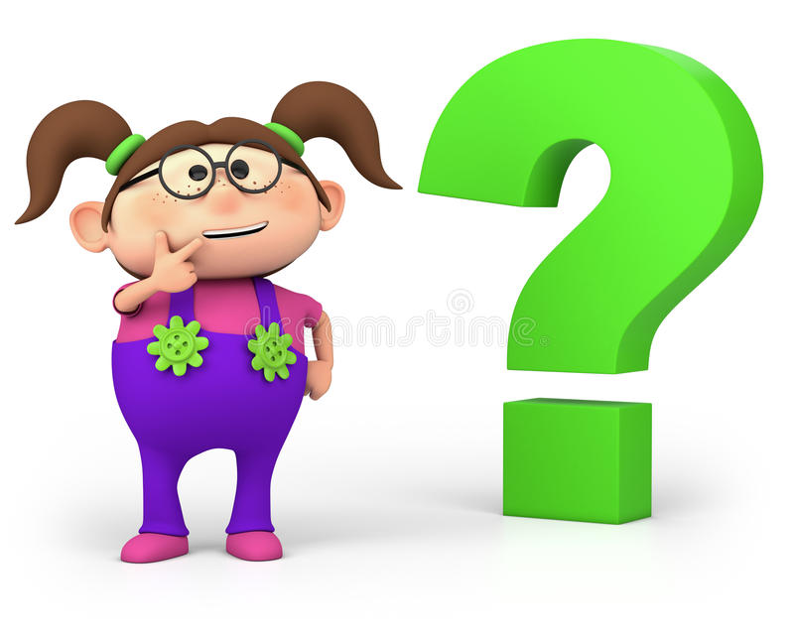
у рэйтынгу літар беларускага алфавіта яна займае 22 месца
абазначае няпарны звонкі, заўсёды мяккі гук

Slide 6
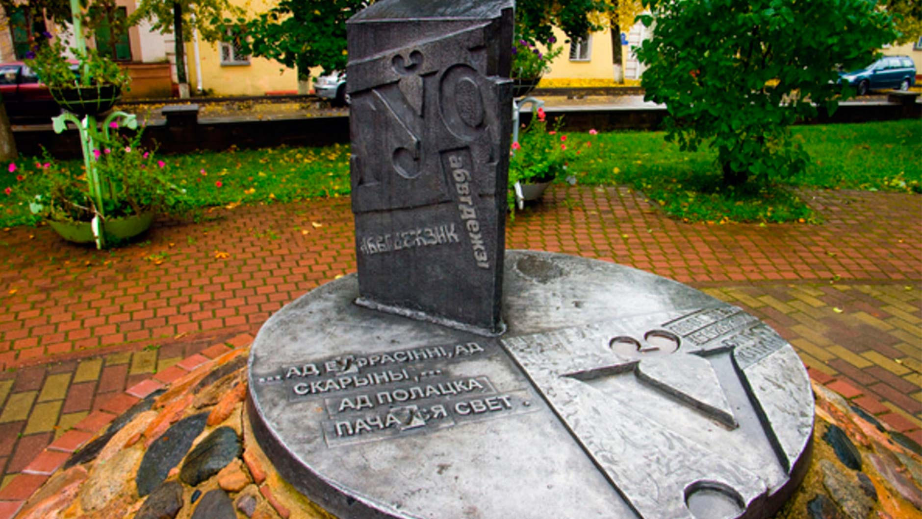
Ці ведаеце вы?

Slide 7
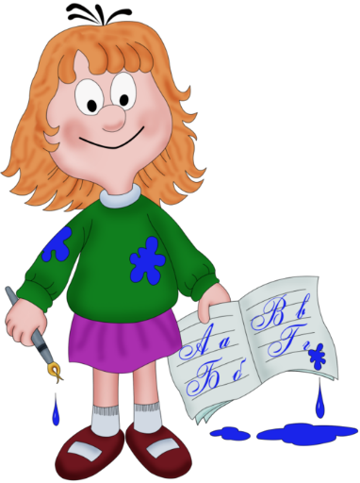
Аквары м, ласта ка, сустрэў рача, а тобус, ле , напісаў у сшытку, льяна, Уладзіслаў, салаў’і, на злеску, летку, назоўны склон.
ў
у
ў
у
ў
ў
ў
у
в
У
Ў
ў
ў
у
у

Slide 8

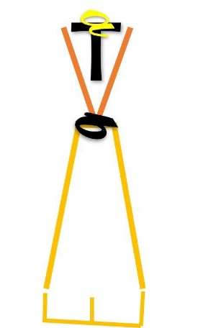
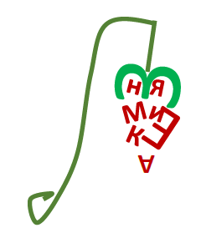
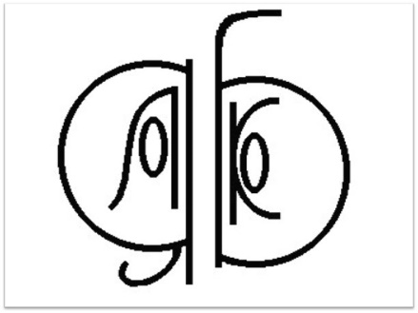

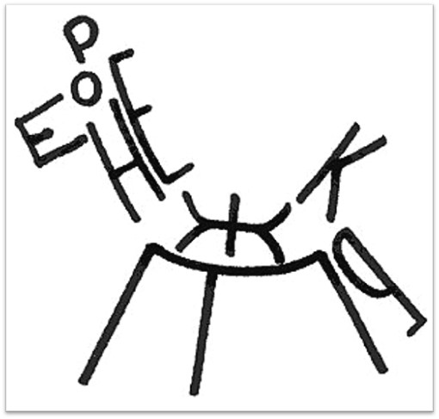
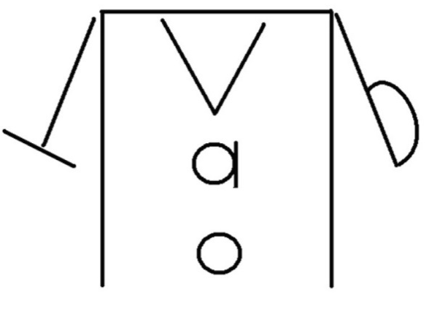

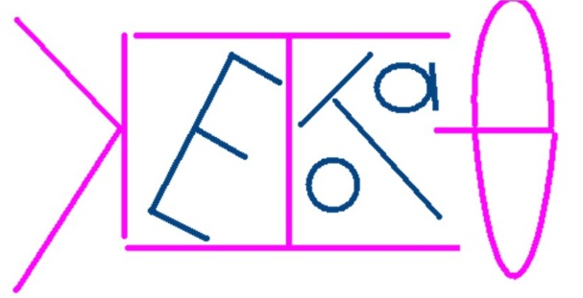
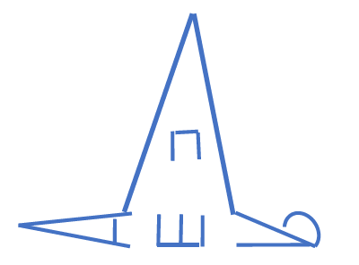

Slide 9

УСПОМНІМ…
ЗАМАЦУЕМ…
ПАЎТОРЫМ…

Slide 10
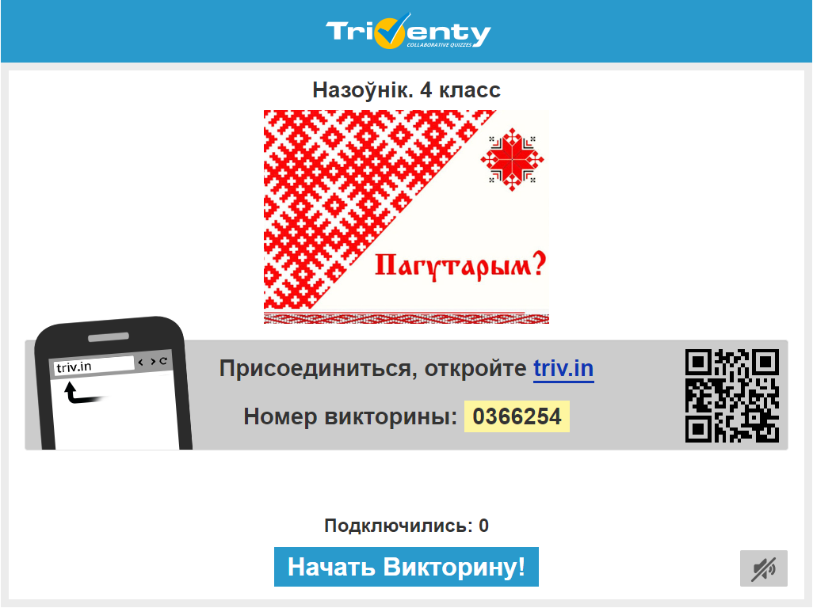
Гульня “ Спяшайся, ды не памыляйся!”

Slide 11
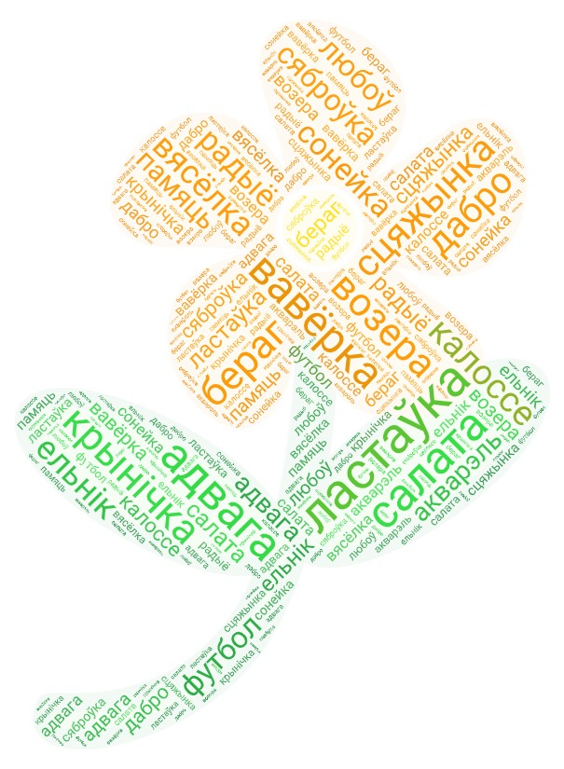
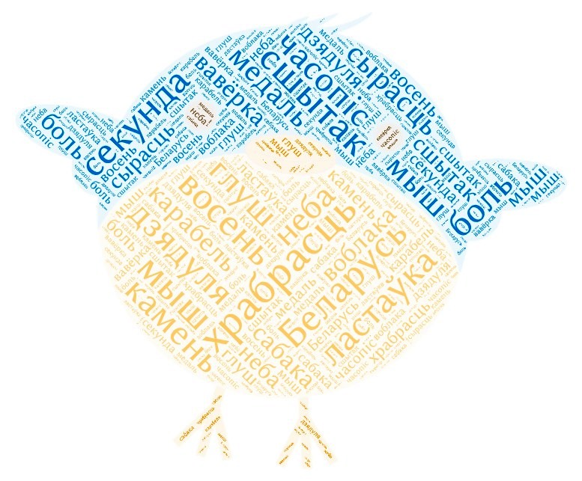
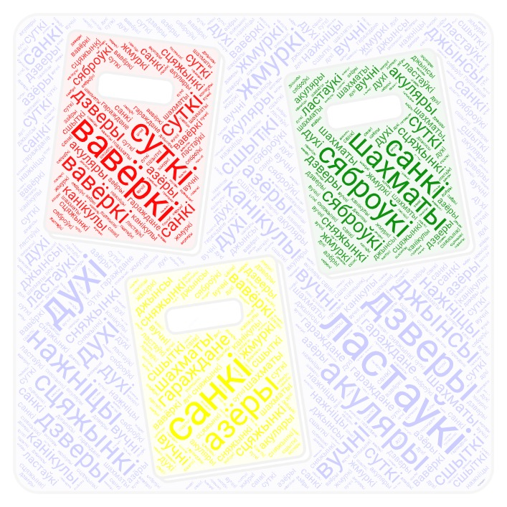
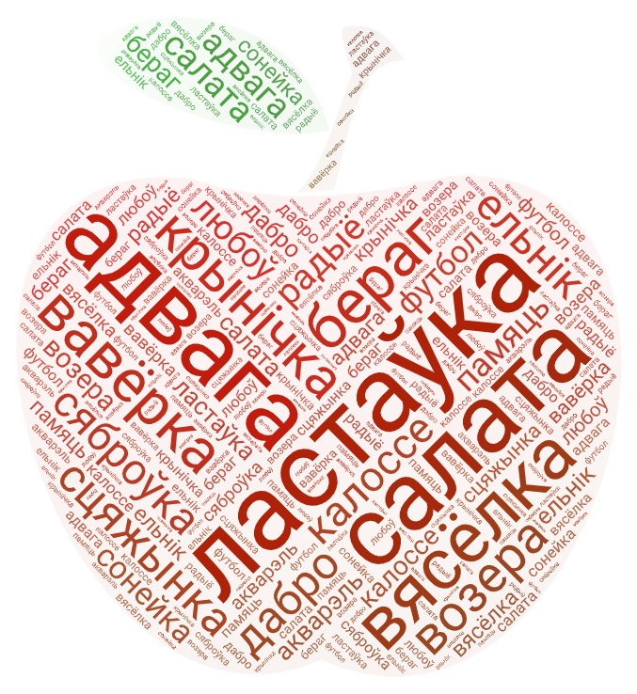
Гульня “ Зоркае вока”

Slide 12



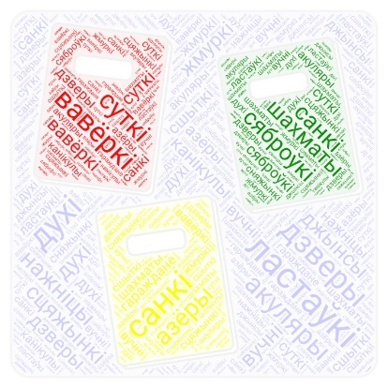
Гульня “ Зоркае вока”
ЛАСТАЎКА
АДВАГА
ВАВЁРКА
КРЫНІЧКА
САЛАТА
СЦЯЖЫНКА
СЯБРОЎКА
ВЯСЁЛКА
БЕРАГ
ВОЗЕРА
ДАБРО
ЕЛЬНІК
РАДЫЁ
СОНЕЙКА
КАЛОССЕ
ФУТБОЛ
СЫРАСЦЬ
ГЛУШ
МЫШ
ВОСЕНЬ
БЕЛАРУСЬ
ХРАБРАСЦЬ
АКУЛЯРЫ
НАЖНІЦЫ
ДУХІ
ЖМУРКІ
ШАХМАТЫ
ДЖЫНСЫ
КАНІКУЛЫ
СУТКІ

Slide 13
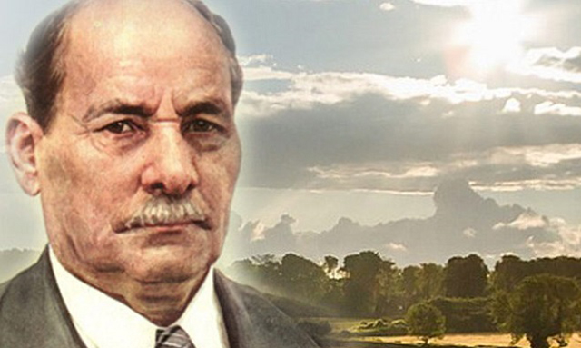
Ніякае багацце людзей не бывае даражэйшым за іх родную мову.
Я. Колас

Slide 14

https://youtu.be/SmHV7r1qNyI

